Slide 1
PŁK. SANDERS
Daniel Zentlik
Projekt w języku skryptowym

Slide 2
OPIS GRY
Płk. Sanders będzie grą opartą na popularnych platformówkach typu super mario, flappy bird, ice towere i wiele innych. Fabuła opiera się na rozwoju imperium pułkownika Sandersa, współpracującego z amerykańskim rządem w celu obalenia monopolu Ronalda McDonalda.

Slide 3
WYKORZYSTYWANE NARZĘDZIA I TECHNOLOGIE
Programowanie:
Język: Python
Biblioteka: pygame
Środowisko: pycharm
Grafika:
Gimp
Tiled

Slide 4
KRÓTKI OPIS GAMEPLAYU
Oczekiwania:
Gra będzie składała się z kilku poziomów, gdzie każdy będzie się od siebie znacząco różnił. Póki co w fazach planowania jest stworzenie poziomów typu: zwykły mario, pościg, flappy bird, sterowanie łodzią, stealth, ice tower, no i oczywiście walka z bossem
Rzeczywistość:
Projekt nie został ukończony na czas, brak systematyczności, złożoność, brak organizacji zaowocował mocno okrojoną wersją tego co było założone.

Slide 5
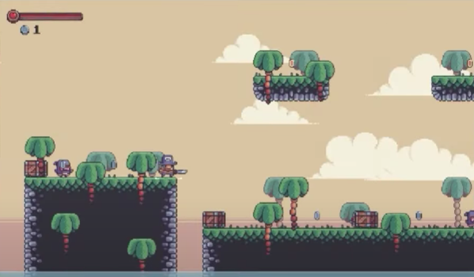
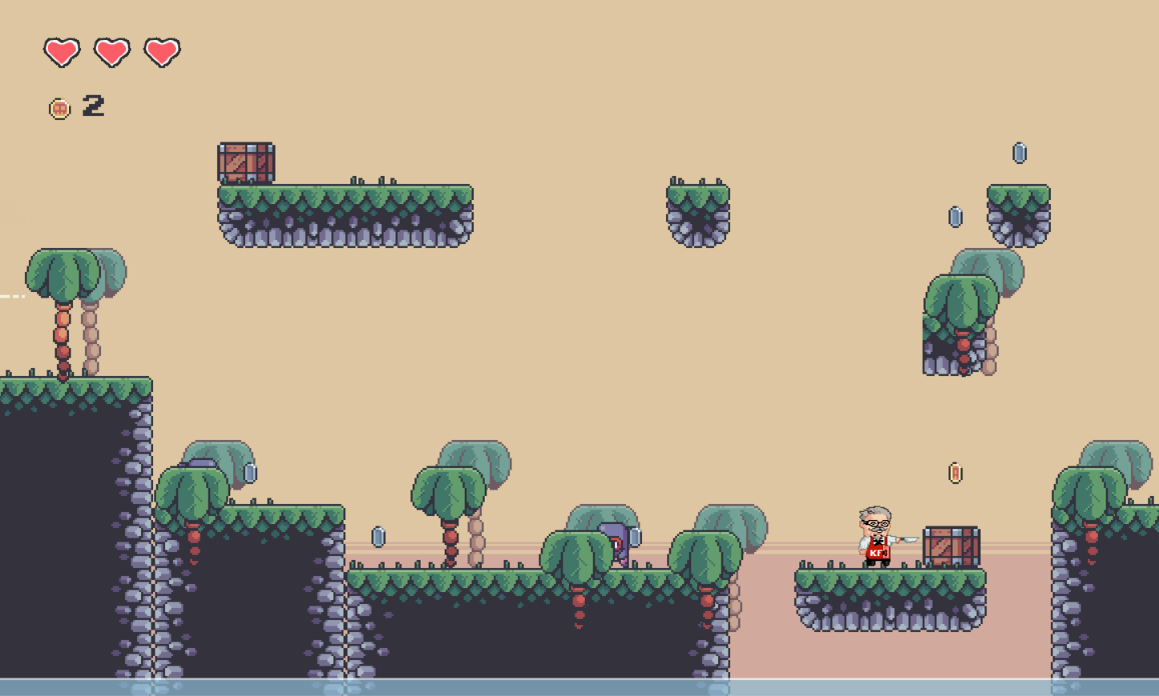
PODGLĄD

Slide 6
PROBLEMY
Nie ma co tu dużo opowiadać, czemu projekt poszedł tak jak poszedł?:
Zbyt wielka złożoność
Wydarzenia prywatne
Brak dobrej organizacji
Zbyt wielka niesystematyczność

Slide 7
PROBLEMY W KODOWANIU
Problemów jako tako nie było, najgorsze było to że nader często robiłem to w nocy, przez co zdarzały się głupie błędy, typu źle zapisana zmienna, metoda zapisana w innym pliku, innymi słowy problemy które napotkuje każdy, jednak wyjątkowo przy tym czułem się jakby były one dodatkowo spotęgowane.
Z takich błędów jakie napotkałem, to najgorszym było powrót gracza, przeciwników i monet do pozycji początkowej po przegranej.

Slide 8
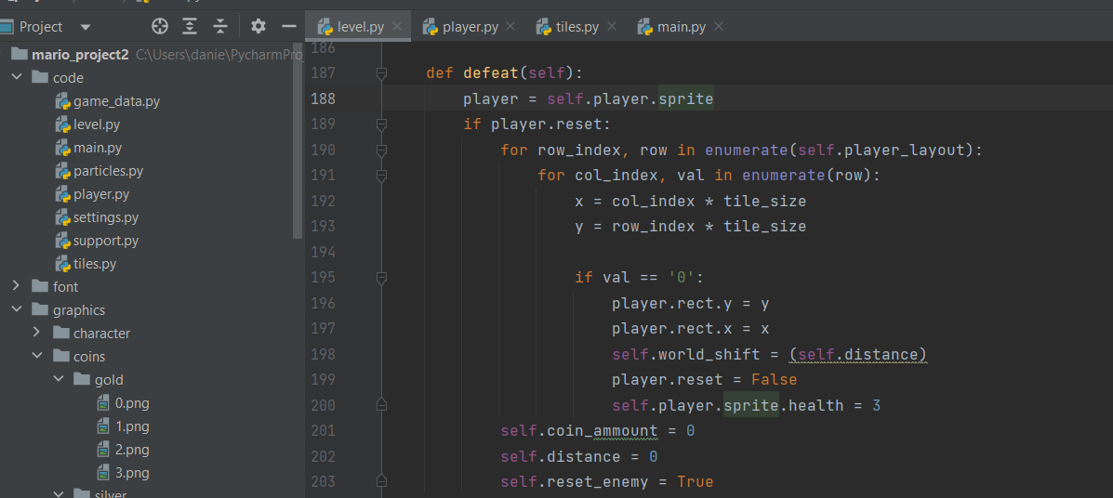
OPIS PROBLEMU
Problemem nie był sam warunek
dla którego gracz miał się cofać,
a gdzie miał się cofać. Zmienna
self.player_layout pobierała aktualne
koordynaty z okna, a że podczas gry
kamera się przemieszcza to przeciwnicy
nader często respili się w ścianie.
Rozwiązałem problem dodając zmienna przechowującą dystans przebyty przez gracza
a następnie przesuwając gracza o tyle o ile się przemieścił.

Slide 9
PRZYKŁADOWY PROBLEM NIEROZWIĄZANY
Brak menu, z racji że zabrałem się za to od złej strony (pierw stworzyłem poziom kolizje animacje etc,) nie udało mi się stworzyć menu głównego. Wynikło to z poczucia że będzie to proste, cóż…. Nie było….

Slide 10
DZIĘKUJĘ ZA UWAGĘ

